Slide 1
Base y carrito

Slide 2
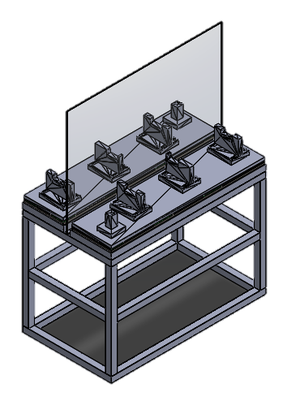
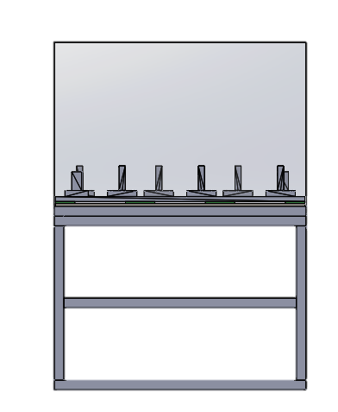
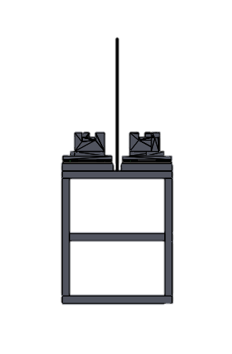
Diseño final completo

Slide 3
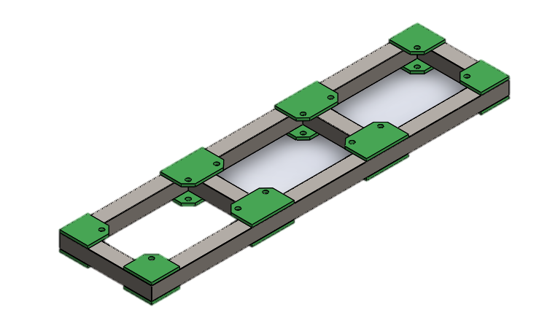
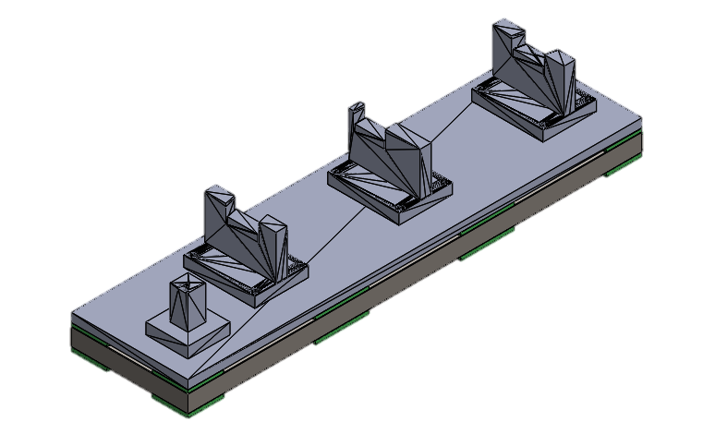

Diseño de Base

Slide 4
Materiales de la base
PTR 2x2 Calibre 14
Calzas de Acero Espesor de 9.5 mm con barreno de 5/8

Slide 5
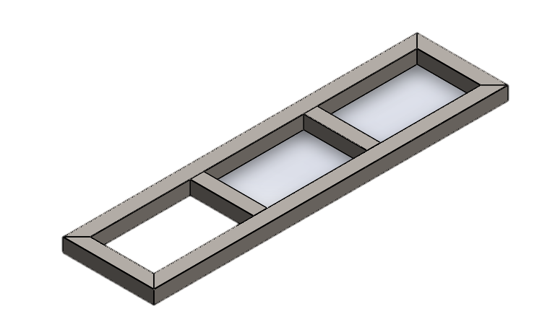

PTR 2x2 Calibre 14
Se uso un PTR 2x2 para modelar la estructura para la base.
MEDIDAS:
A= 332.66 mm
B= 1294.57 mm
B
A

Slide 6
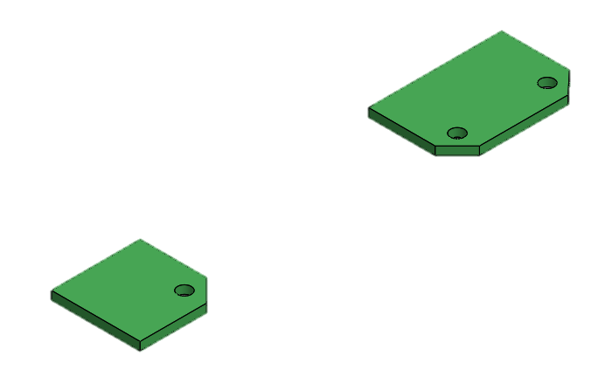

calzas
Calzas de Acero de Espesor de 9.5 mm con barrenos de 5/8 para la sujeción.
A
A
B
C
C
B
MEDIDAS:
A= 4”
B= 4”
C= 3”
MEDIDAS:
A= 6”
B= 3”
C= 4”

Slide 7
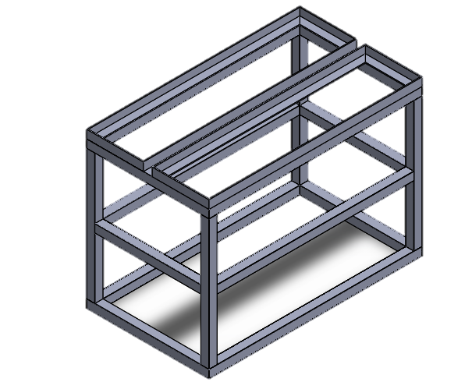
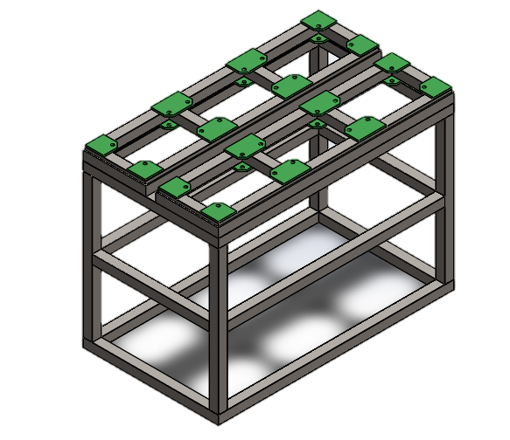

Diseño del carrito

Slide 8
Materiales de la base
PTR 2x2 Calibre 14
Angulo de 2”

Slide 9
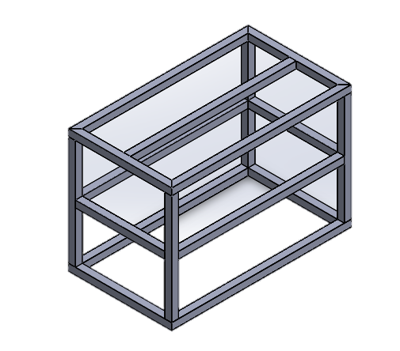

ESTRUCTURA DEL carrito
Estructura hecha de PTR 2x2 calibre 14
MEDIDAS:
A: 900 mm
B: 750 mm
C: 1306.37 mm
A
C
B

Slide 10
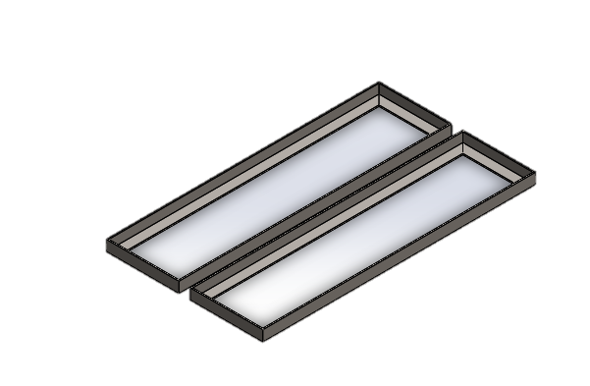

EMBUTIDO DE ANGULO 2”
Embutidos o canales elaborados de ángulos de 2” para evitar que las bases se muevan de su lugar.
MEDIDAS DE UN SOLO EMBUTIDO:
A: 347.94 mm
B: 1306.37 mm
Ambos embutidos tiene las mismas medidas.
B
A

Slide 11
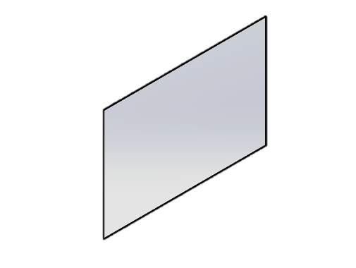

ACRILICO
Acrílico de 6.36 mm de espesor el cual dividirá en dos el área superior de la base del carrito.
MEDIDAS:
A: 900 mm
B: 1306.37 mm
ESPESOR: 6.36mm
A
B

Slide 12
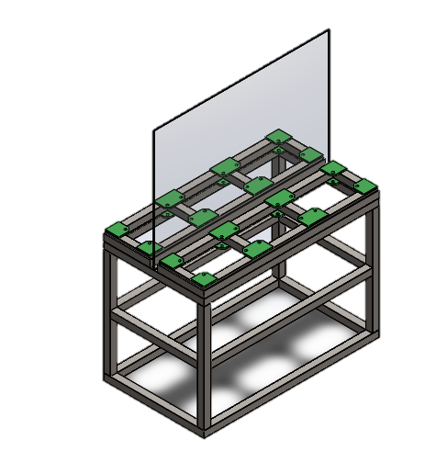

ENSAMBLE FINAL
Acrílico
Bases
Estructura del Carrito
PD: La estructura también llevara ruedas para su movilidad pero aun esta pendiente la selección de estas.

Slide 13
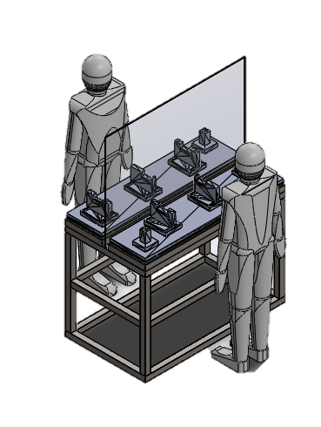
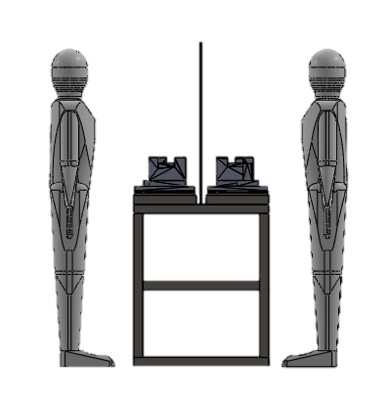
ENSAMBLE FINAL
Alto Total del Diseño: 1.80 m
Alto Total de los Individuos: 1.76 m

